Slide 1
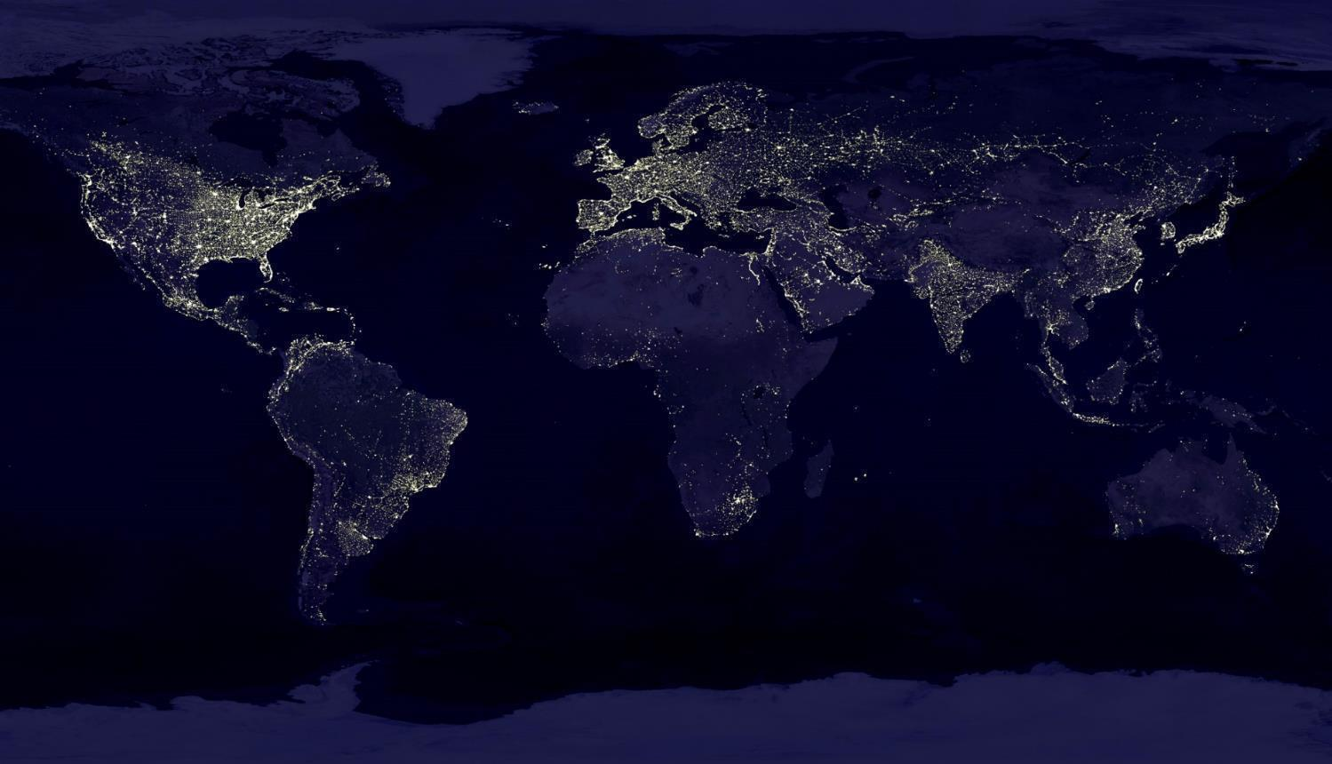

LE DROIT D’ASILE EST
UN DROIT HUMAIN

Slide 2
Première partie

Slide 3
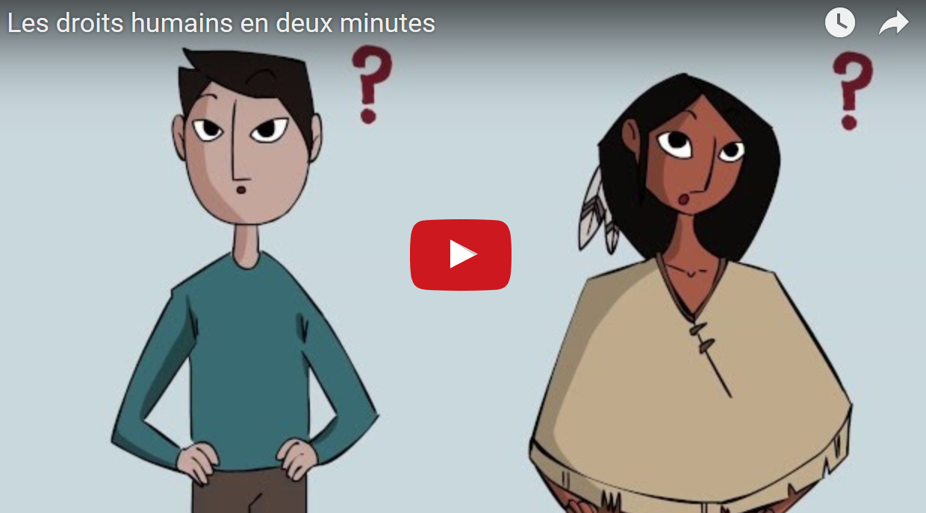
C’EST QUOI LES DROITS HUMAINS?
Vidéo: Les droits humains en 2 minutes…
https://www.amnesty.ch/fr/ecole-et-formation/ecole/materiel-pedagogique
Notes:
La vidéo explique brièvement le contexte dans lequel la Déclaration universelle des droits de l’homme a vu le jour, ce que sont les droits humains et ce que cela signifie pour les Etats.

Slide 4
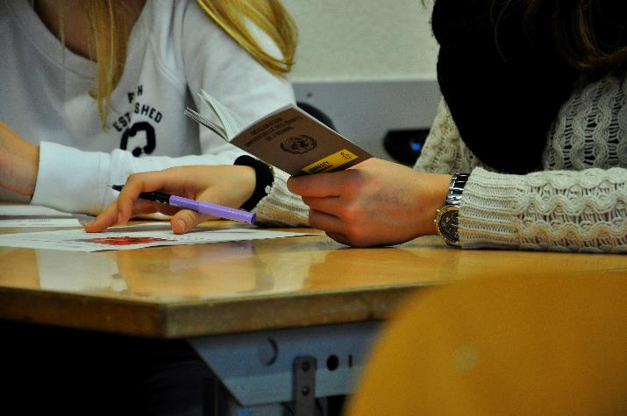
DÉCLARATION UNIVERSELLE DES DROITS DE L’HOMME
Adoptée en 1948
30 articles
Idéal
En découle 9 Conventions
Notes:
…en 1948, juste après la deuxième guerre mondiale.
La Déclaration a 30 articles. Elle représente un idéal qu’on aimerait atteindre.
Vous pouvez distribuer la DUDH.
C’est une déclaration, donc elle n’est pas obligatoire pour les Etats. Toutefois, depuis qu’elle a été adoptée par l’Assemblée générale des Nations Unies, plusieurs conventions ont été élaborées. Il existe 9 conventions-clés qui elles, sont obligatoires (Ex : Pacte sur les droits civils et politiques, Pacte sur les droits sociaux, économiques et culturels, Convention relative aux droits de l’enfant, etc.) La Suisse a ratifié un bon nombre des Conventions liées aux droits humains mais pas toutes (ex. Disparitions forcées et Travailleurs migrants).

Slide 5
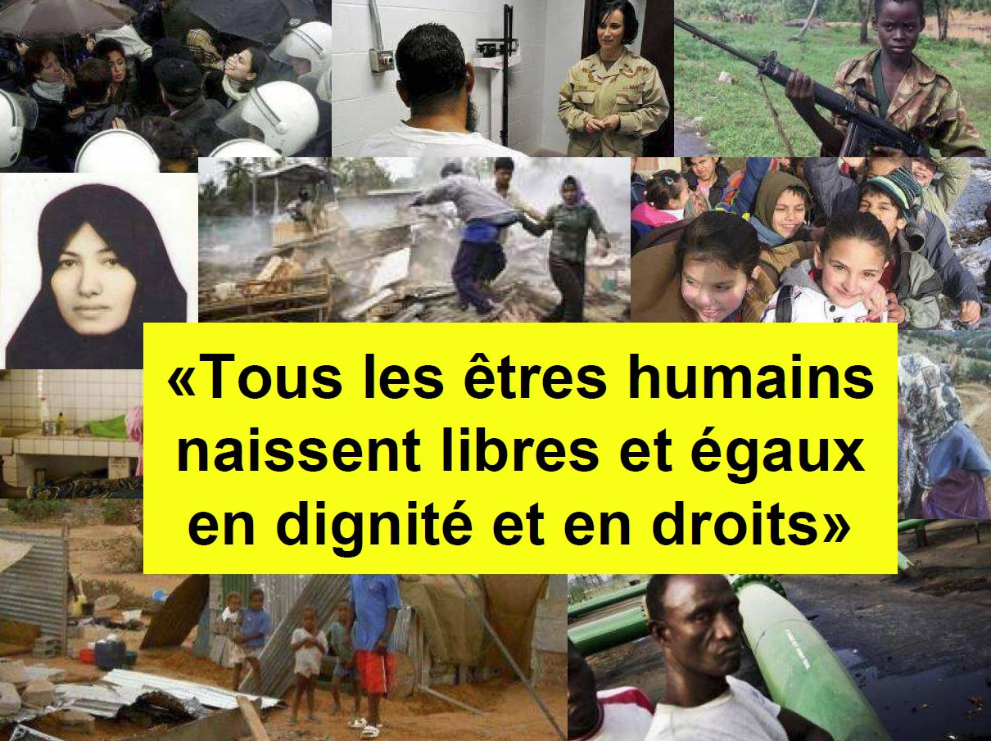
«Tous les êtres humains naissent libres et égaux en dignité et en droits»
Notes:
Quelques exemples de droits qu’on trouve dans la Déclaration :
« Libres et égaux en dignité et en droits »
Demandez aux élèves de vous dire de quel article il s’agit et de le lire à voix haute. Article 1.

Slide 6
«[…] sans discrimination aucune, notamment de race, de couleur, de sexe, de langue, de religion, d’opinion politique ou de toutes autre opinion, d’origine nationale ou sociale, de fortune, de naissance ou de toute autre situation»
Notes:
Tous les droits de la Déclaration sont valables pour TOUT LE MONDE = Pas de discrimination pour aucune raison
Vous pouvez demander à un élève de lire l’article 2.
Souligner la fin de la phrase : « ou de toute autre situation ». Aucun prétexte n’est valable, pour discriminer quelqu’un. Cela signifie que l’interdiction de la discrimination est absolue. Cette expression «ou de toute autre situation» couvre donc toutes les situations, même si elles ne sont pas mentionnées textuellement dans l’article. Par exemple, en raison de l’orientation sexuelle.

Slide 7
Deuxième partie

Slide 8
MÉDIAS ET DÉCISIONS POLITIQUES
Émission d’un message
Canal
Véhicule du message
Récepteur
Réception du message
Émetteur
Citoyen-ne
Vie sociale et politique
Notes:
Il s’agit d’un schéma très simplifié qui vise uniquement à faire comprendre l’impact que peuvent avoir les médias sur les décisions politiques. Cela ne tient pas compte de différents facteurs endogènes ou exogènes à l’individu qui peuvent mitiger l’information reçue ou encore de l’impact que peut avoir un individu dans la dynamique communicationnelle.
L’objectif est d’insister sur le fait que les citoyens reçoivent des informations de différents médias (télévision, radio, médias sociaux, presse écrite ou en ligne, etc). Les informations peuvent changer les perceptions des individus et éventuellement avoir des conséquences sur leurs choix politiques. La publicité démontre à quel point les messages que nous recevons peuvent influer nos comportements.
Le message médiatique le plus simple et le plus puissant est l'image. Les recherches ont démontré que les images ont beaucoup plus d’impact que les statistiques. Vous pouvez revenir sur l’image du petit Aylan Kurdi sur la plage. Des chercheurs ont observé par exemple, que suite à la publication massive de cette image, les dons à la Croix-Rouge suédoise ont augmenté considérablement (Psychological and Cognitive Science, Février 2017). Les images peuvent donc influer certains comportements. À noter qu’un message négatif est cinq fois plus puissant qu’un message positif.
Faire prendre conscience que le récepteur n’est pas seulement passif (bien que cela semble être le cas dans le schéma, mais il peut aussi être actif). Il ne fait pas qu’absorber l’information, il peut également transmettre les messages et cela est d’autant plus facilité par les médias sociaux. Donc, il est important de faire attention à ce que l’on partage, d’autant plus que cela peut avoir un impact réel et des comportements peuvent s’en suivre. Est-ce que l’information est véridique ? A-t-on vérifié la source ?

Slide 9
Troisième partie

Slide 10
Insérer une image «négative» de votre choix ici.

Slide 11
Quatrième partie

Slide 12
ARTICLE 14 DE LA DUDH
Article 14 – Droit d’asile
Devant la persécution, toute personne a le droit de chercher asile et de bénéficier de l’asile en d’autres pays.
Notes:
Rappel de l’existence du droit d’asile qui figure à l’article 14 de la DUDH.

Slide 13
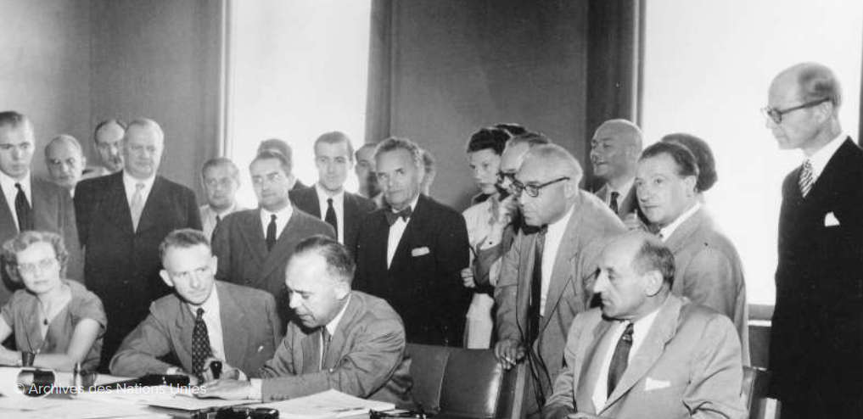
CONVENTION RELATIVE AU STATUT DES RÉFUGIÉS 1951
+ Protocole additionnel (1967)
Notes:
La Convention de 1951 relative au statut des réfugiés (ou également appelée Convention de Genève) constitue le document-clé dans la définition du réfugié, ses droits et les obligations légales des États. Le protocole de 1967 a retiré les restrictions géographiques et temporelles de la Convention. En l’occurrence la Convention de 1951 définissait un réfugié comme une personne ayant fui des événements survenus AVANT 1951 en Europe.
Cette Convention a été ratifiée par la Suisse et est en vigueur depuis 1955.

Slide 14
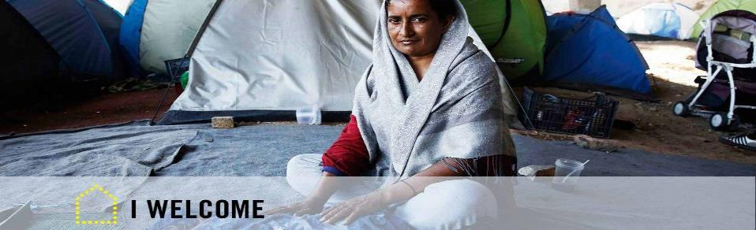
UNE PERSONNE REFUGIÉE, C’EST QUOI?
C’est «une personne qui se trouve hors du pays dont elle a la nationalité ou sa résidence habituelle, car elle y a été persécutée ou craint d’y être persécutées du fait de sa race, sa religion, de sans nationalité, de son appartenance à un certain groupe social ou de ses opinions politiques.»
Notes:
Article 1(A)(2) de la Convention de 1951
« Article premier - A. Aux fins de la présente Convention, le terme « réfugié » s'appliquera à toute personne : (...) 2) Qui craignant avec raison d'être persécutée du fait de sa race, de sa religion, de sa nationalité, de son appartenance à un certain groupe social ou de ses opinions politiques, se trouve hors du pays dont elle a la nationalité et qui ne peut ou, du fait de cette crainte, ne veut se réclamer de la protection de ce pays ; ou qui, si elle n'a pas de nationalité et se trouve hors du pays dans lequel elle avait sa résidence habituelle, ne peut ou, en raison de ladite crainte, ne veut y retourner. »

Slide 15
NON-REFOULEMENT
Convention relative au statut des réfugié-e-s
Art. 33: Défense d’expulsion ou de refoulement
Constitution fédérale de la Confédération suisse
Art. 25: (2) «Les réfugiés ne peuvent être refoulés sur le territoire d’un État dans lequel ils sont persécutés ni remis aux autorités d’un tel État.
(3) Nul ne peut être refoulé sur le territoire d’un État dans lequel il risque la torture ou tout autre traitement ou peine cruels et inhumains.
Notes:
La question du non-refoulement est importante. Il est interdit pour un État de renvoyer une personne qui demande l’asile vers son pays d’origine si elle est menacée de persécution et si elle risque la torture ou les mauvais traitements. Le non-refoulement est énoncé dans la Convention de 1951 et également dans la Constitution fédérale suisse. C’est une obligation légale!

Slide 16
À VOTRE AVIS…
Qui est censé∙e∙s protéger les droits humains?

Slide 17
SYSTEMES DE PROTECTION ET DE GARANTIE DES DROITS HUMAINS
Système de protection international
Systèmes de protection régionaux
Système de protection national
Moi, toi, nous, vous, toutes, tous

Slide 18
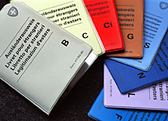
ÉTATS ET RESPONSABILITÉS
Les États sont souverains > C’est la loi suisse qui régit la présence/résidence d’étrangers sur son territoire.
Les États ont le devoir de respecter leurs engagements. Ils ont la responsabilité de protéger les réfugié-e-s et leurs droits.
Notes:
La loi sur l’asile (Lasi)

Slide 19
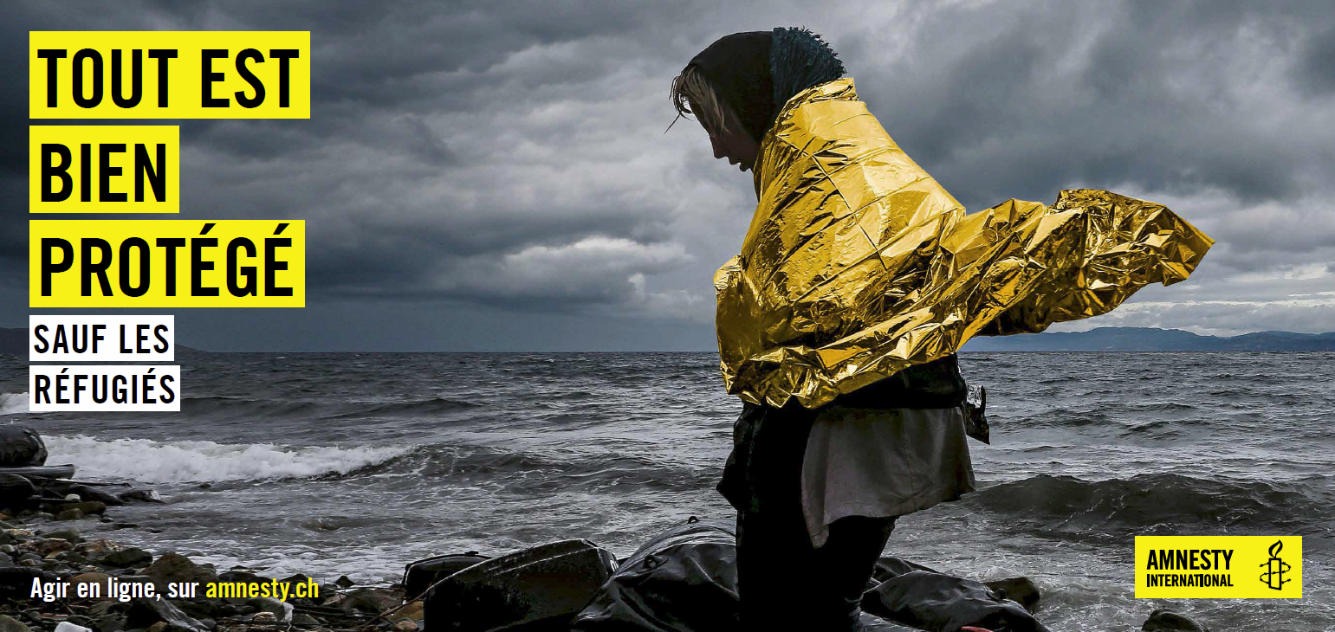
AMNESTY ET «I WELCOME»
3 Sujets: Mann, Frau und Kind
OBJECTIF MONDIAL:
Les réfugié·e·s sont mieux protégé·e·s et peuvent exercer leurs droits humains grâce au partage renforcé des responsabilités au niveau mondial et à la coopération internationale
Notes:
Amnesty fait des pressions sur les gouvernements afin que ceux-ci respectent leurs engagements internationaux et qu’ils s’assurent d’un plus grand partage des responsabilités.

Slide 20

AMNESTY YOUTH
Rejoins AMNESTY YOUTH et change le monde
Depuis chez toi ou lors de rencontres nationales
6000 personnes de moins de 26 ans s’engagent déjà dans tout le pays
Gratuit et garanti sans spam
Ensemble, nous pouvons faire la différence !
INSCRIPTION : www.amnestyyouth.ch
Suis-nous sur Snapchat
Notes:
Vidéo: https://www.youtube.com/watch?v=M9EP3Plw-QU
Il existe différentes manières de s’engager pour les droits humains. Chez Amnesty, les jeunes peuvent s’engager avec Amnesty Youth, un réseau pour les jeunes de 15 à 26 ans environ.
Il faut considérer le >Snapchat comme une première prise de contact avec Amnesty YOUTH, mais ce n’est pas une inscription au réseau. L’inscription à AMNESTY YOUTH se fait directement sur le site: http//youth.amnesty.ch ou amnestyyouth.ch

Slide 21
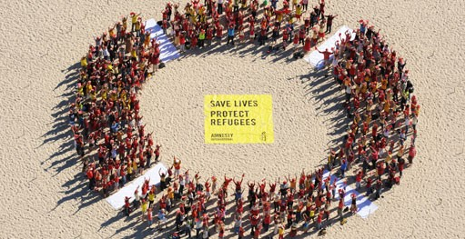
MERCI

